Slide 1
Małpożer

Slide 2
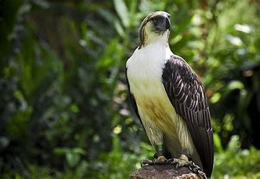
POCHODZENIE:
MAŁPOŻER POCHODZI Z WIĘKSZYCH WYSP PÓŁNOCNYCH I WSCHODNICH FILIPIN.

Slide 3
WYGLĄD:
MA DŁUGI OGON ALE STOSUNKOWO KRÓTKIE SKRZYDŁA. POSIADA GRZYWKĘ Z DŁUGICH JASNOBRĄZOWYCH PIÓR, POD KTÓRĄ MA WYSOKI I SPŁASZCZONY DZIÓB. PIÓRA MA KOLORU CIEMNOBRĄZOWEGO I BRUDNOBIAŁE NA BRZUCHU ORAZ CIEMNY BRĄZOWY OGON Z CZARNYMI PRĄŻKAMI.

Slide 4
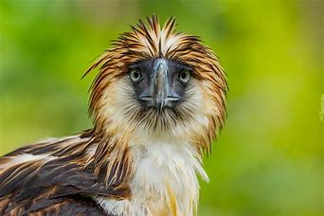
DOKŁADNE INFORMACJE:
DŁUGOŚĆ CIAŁA MA OKOŁO 100CM, ROZPIĘTOŚĆ SKRZYDEŁ 184-202CM I WAŻY OD 4,7KG NAWET DO 8KG.

Slide 5
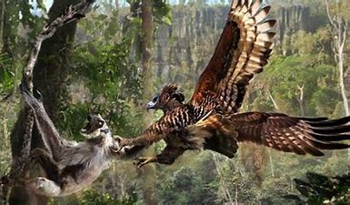
POŻYWIENIE:
MAŁPOŻER POLUJE NA MAŁPY, JASZCZURKI, WĘŻE, GRYZONIE I PTAKI TAKIE JAK DZIOBOROŻEC.

Slide 6
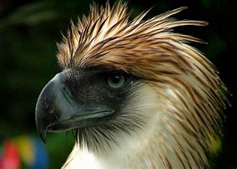
LICZBA OSOBNIKÓW
WSZYSTKICH OKAZÓW NA CAŁYM ŚWIECIE JEST LICZBA SZACOLANA OD 200 DO 450 I SĄ ONE ZAGROŻONE WYGINIĘCIEM. JEST ICH
TAK MAŁO, PONIEWAŻ
„RODZICE” MOGĄ ZŁORZYĆ JEDNO JAJO
NA DWA LATA.

Slide 7
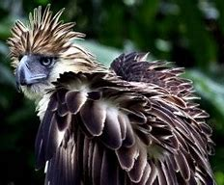
ZAGROŻENIE:
NAJWIĘKSZYM ZAGROŻENIEM SĄ OCZYWIŚCIE LUDZIE I EWOLUCJA. PRZETRWAŁY ONE TAK DŁUGO NA ZIEMI, A TERAZ NAJPRAWDOPODOBNIEJ WYGINĄ GŁÓWNIE PRZEZ LUDZI, KTÓRZY NISZCZĄ ICH GNIAZDA.

Slide 8
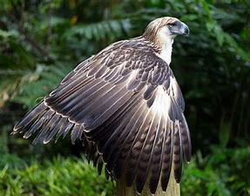
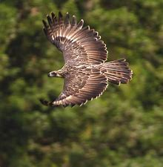

Slide 9
KONIEC
PREZENTACJE PRZYGOTOWAŁ:
ALAN CZYŻ 8a

